Slide 1
ТЕХНОЛОГИЧЕСКИЕ ПРОЦЕССЫ НА АБЗ
Асфальтобетонные заводы (АБЗ) являются основными производственными предприятиями дорожного хозяйства и предназначены для приготовления различных асфальтобетонных смесей для строительства, реконструкции и ремонта слоев асфальтобетонного покрытия, кроме того, на АБЗ выпускают щебень, обработанный битумом (черный щебень), и перерабатывают старый асфальтобетон.

Slide 2
Технологический процесс работы АБЗ состоит из следующих операций:
выгрузка из транспортных средств и хранение материала;
транспортировка материала;
сушка, сортировка их по фракциям, дозирование и перемешивание компонентов смеси;
выдача готовой продукции;
хранение готовых смесей на временных складах.

Slide 3
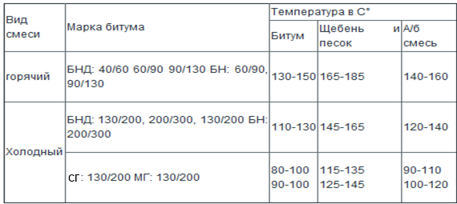
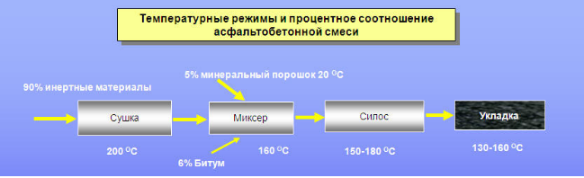
температурный режим нагрева материалов и температура готовой асфальтобетонной смеси

Slide 4
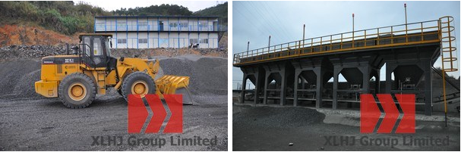
Фронтальный погрузчик загружает заранее привезённый щебень разных фракций в бункеры агрегата питания минеральных материалов.

Slide 5
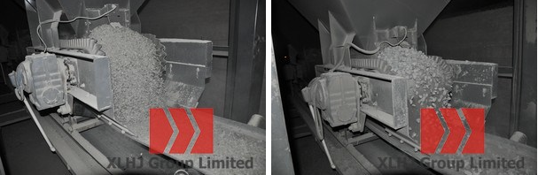

Slide 6
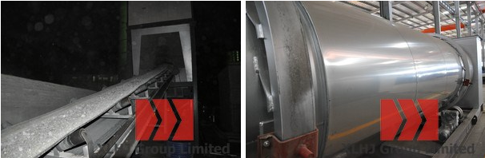

Slide 7
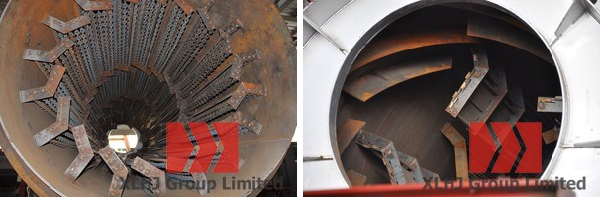
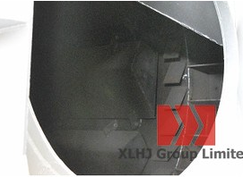
СУШИЛЬНЫЙ БАРАБАН

Slide 8
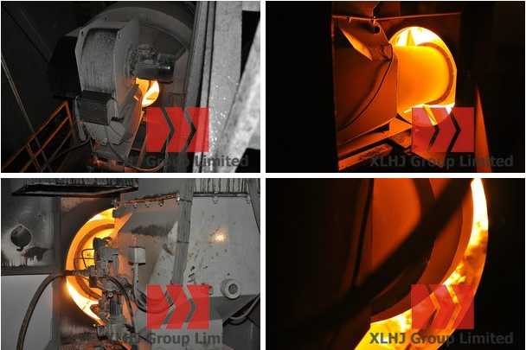
ГОРЕЛКИ И ТОПКА СУШИЛЬНОГО БАРАБАНА

Slide 9
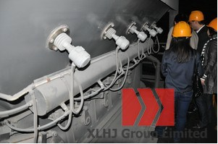
ВИБРАЦИОННОЕ СИТО (ВИБРАЦИОННЫЙ ГРОХОТ)
разделяет прогретые и просушенные каменные материалы на 4 фракции, которые затем попадают в бункер горячих материалов с 4 отсеками для 4 фракций для их кратковременного хранения. Отсеки бункера укомплектованы датчиками верхнего заполнения и датчиками опустошения.

Slide 10
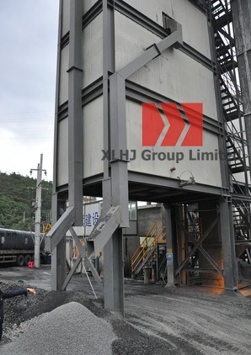
В случае, если какая-либо из секций накопителя переполняется (например, размер фракций 5 мм не задействуется в производстве асфальта), излишки данной фракции по трубопроводу сбрасываются вниз.

Slide 11
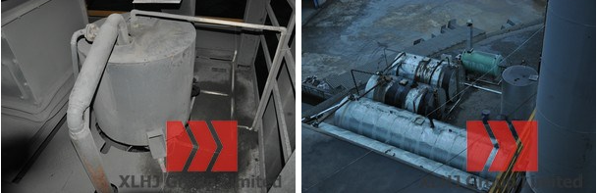

Slide 12
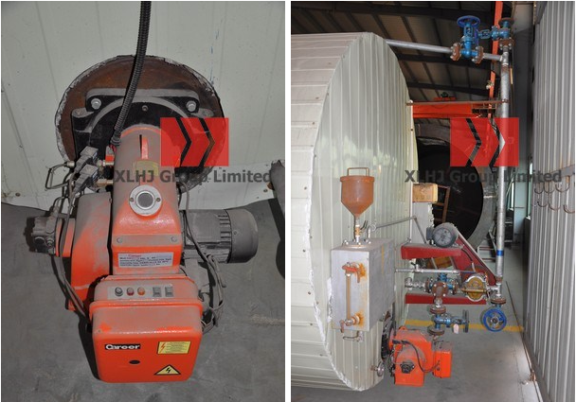
ПОДОГРЕВ ДИЗЕЛЬНОЙ ГОРЕЛКОЙ

Slide 13
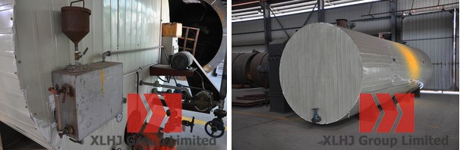
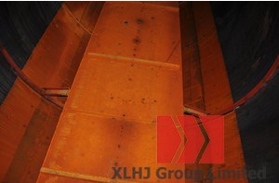

Slide 14
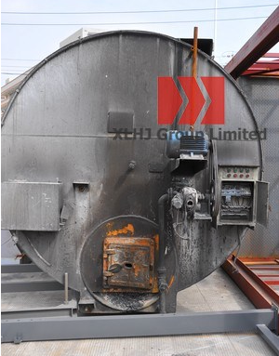
ПОДОГРЕВ УГОЛЬНОЙ ПЕЧКОЙ

Slide 15
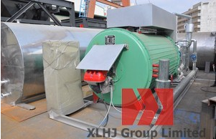
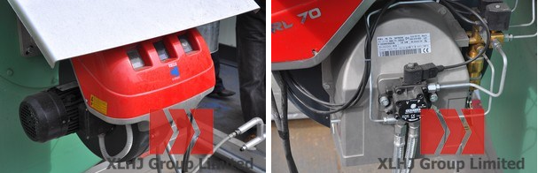
ПОДОГРЕВ ДИАТЕРМИЧЕСКИМ МАСЛОМ

Slide 16
Время перемешивания минеральных материалов
между собою и с битумом
для песчаных асфальтобетонных смесей | 120-180 сек
для мелкозернистых смесей | 90-150 сек
для средне- и крупнозернистых смесей | 60-90 сек
для черного щебня | 60 сек

Slide 17
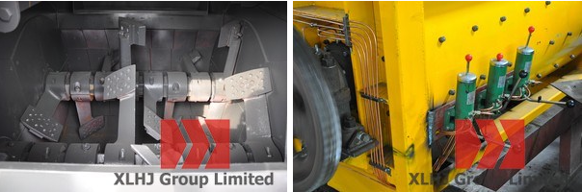

Slide 18
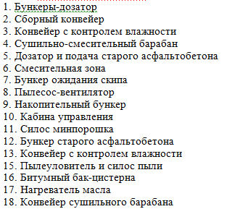
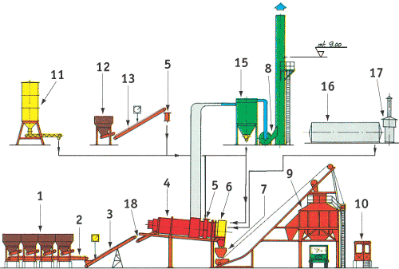
Схема асфальтосмесительной установки непрерывного действия

